Slide 1

Корінь: будова, основні функції
Людина без друзів, що дерево без коріння.

Slide 2
Мета: ознайомити учнів з основними функціями кореня та особливостями його будови, значенням кореня для життєдіяльності рослин; розвивати навички спостереження, вміти робити висновки та використовувати раніше вивчений матеріал; виховувати розуміння взаємопов’язаності всіх процесів, що відбуваються на планеті із життєдіяльністю живих організмів.

Slide 3
Корінь — осьовий підземний вегетативний орган рослин.

Slide 4
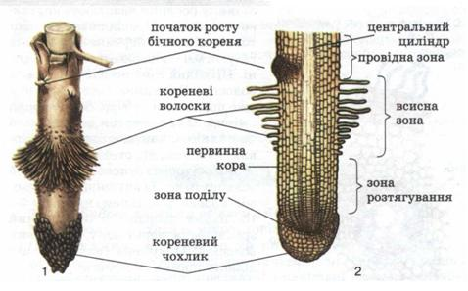
Зони кореня

Slide 5
Кореневий чохлик
Кореневий чохлик захищає ніжну верхівку кореня під час росту та просування пoмiж часточками ґрунту. Клітини, які розташовані у глибині кореневого чохлика, містять великі pyxoмi крохмальні зерна. Ці зерна під дією сили тяжіння опускаються на нижню ділянку клітинної мембрани i дають кореню «відчути» де верх, а де низ. Поверхневі клітини кореневого чохлика постійно злущуються та відмирають. При цьому вони виділяють слиз, що полегшує просування кореня вглиб ґрунту. Із середини кореневий чохлик відновлюється клітинами верхівкової твірної тканини.

Slide 6
Зона поділу
З клітин верхівкової твipнoї тканини у зоні поділу (2-3 мм) утворюється решта клітин, з яких складається корінь. Клітини зони поділу дуже дрібні, вони постійно діляться , і також вони наймолодші за віком

Slide 7
Зона розтягування
У зоні розтягу вання клітини швидко ростуть i починають перетворюються на клітини постійних тканин у цій зоні корінь інтенсивно видовжується і проштовхує прикриту кореневим чохликом зону поділу між часточками ґрунту.

Slide 8
Всисна зона
Зона кореневих волосків складена клітинами, які завершили процес росту i остаточно перетворилися на клітини постійних тканин. Клітини шкірочки кореня у цій зоні утворюють довгі вирости - кореневі волоски,які сягають 1 см завдовжки. Кореневі волоски входять у щільний контакт із часточками ґрунту і відіграють визначальну роль і поглинанні води і мінеральних речовин, оскільки значно збільшують поверхню кореня . Вони також закріплюють рослину у ґрунті. У зоні кореневих волосків корінь вже не може зміщуватись відносно часточок ґрунту

Slide 9
Провідна зона
Провідна зона кореня розташована вище зони всмоктування. Ця зона найдовша. У провідній зоні кореневі волоски відмирають і всмоктування речовин практично пропиняється. Цією зоною по деревині та лубу транспортуються речовини , вона закріплює рослину в ґрунті завдяки бічним кореням, а також може запасати поживні речовини в корі. У багатьох рослин з часом між деревиною і лубом провідного пучка утворюються шари клітин бічної твірної тканини. Завдяки поділу цих клітин корінь потовщується.

Slide 10
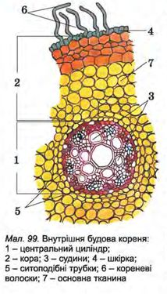
Поперечний переріз кореня Внутрішня будова кореня
-покривна тканина (4)
-кора , основна тканина (2,7)
- камбій – твірна тканина
- центр циліндру (1)
- провідна тканина (3,5)

Slide 11
Покривна тканина в цій ділянці кореня складається з одного шару клітин шкірки з тоненькими стінками. Саме ці клітини й утворюють кореневі волоски.
Глибше, під шкіркою, розмщена кора кореня. Вона складається з багатьох шарів клітин основної тканини. По цій тканині розчини поживних речовин рухаються від кореневих волосків до провідних тканин, розташованих у центральній частині кореня.
Центральну частину кореня утворює центральний циліндр. У багаторічних рослин він може бути оточений шаром клітин бічної твірної тканини. Завдяки поділу цих клітин корінь потовщується.

Slide 12
У центральному цилшдрі формується npoвіднa система рослини, до складу якої входять судини i ситоподібні трубки. По судинах відбувається висхідний pyx води з розчиненими мінеральними речовинами, тобто від кореня до надземної частини рослин. А по ситоподібних трубках органічні речовини транспортуються від зелених надземних частин до кореня - це низхідний рух. У центральному циліндрі також розташована механічна та основна запасаюча тканини.

Slide 13
Функції кореня
трофічна – поглинання з ґрунту мінеральних речовин, виділення в ґрунт продуктів обміну
провідна – забезпечує проведення поживних речовин до стебла і листків
опорна (механічна) - забезпечує закріплення рослини в ґрунті, її вертикальне положення, утримання надземних органів, протидія вітрам;
запасаюча;
вегетативне розмноження,
взаємодія з коренями інших організмів.

Slide 14
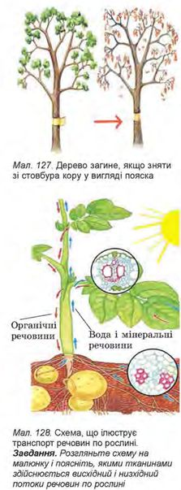
трофічна – поглинання з ґрунту мінеральних речовин, виділення в ґрунт продуктів обміну провідна – забезпечує проведення поживних речовин до стебла і листків

Slide 15
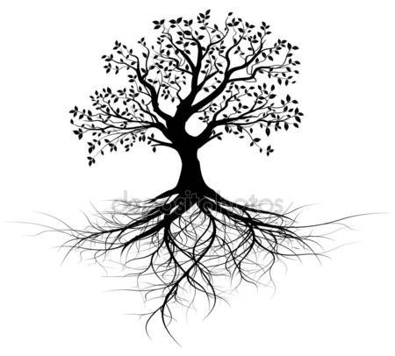
Опорна (механічна) - забезпе-чує закріплення рослини в ґру-нті, її вертика-льне положен-ня, утримання надземних ор-ганів, протидія вітрам.

Slide 16
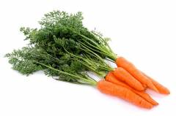
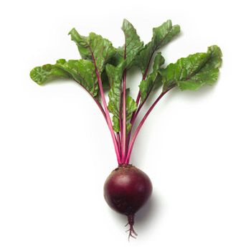
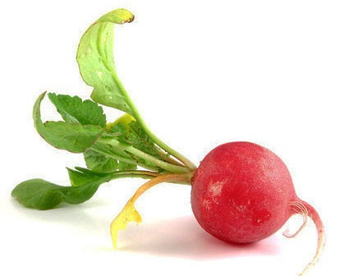
Запасаючі корені
містять велику кількість паренхіми, в живих клітинах якій накопичуються необхідні речовини. Паренхіма може перебувати в різних місцях – корі, ксилема або в серцевині. У багатьох дворічних утворюється складна структура – коренеплід (рис. 181). У його формуванні, поряд з коренем, бере участь стебло, причому частка участі цих органів у різних рослин варіює. Наприклад, у ріпи або буряків коренеплід, в основному, утворений стеблом, на корінь припадає лише його сама нижня частина. Навпаки, у моркви, за винятком верхньої частини, коренеплід складається з кореня.

Slide 17
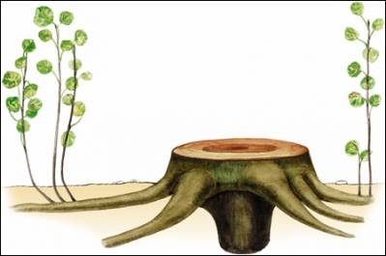
Вегетативне розмноження
Розмноження поділом (кущів — бузок, коренів — малина). Розмноження поділом кущів найчастіше практикують у декоративному садівництві.

Slide 18
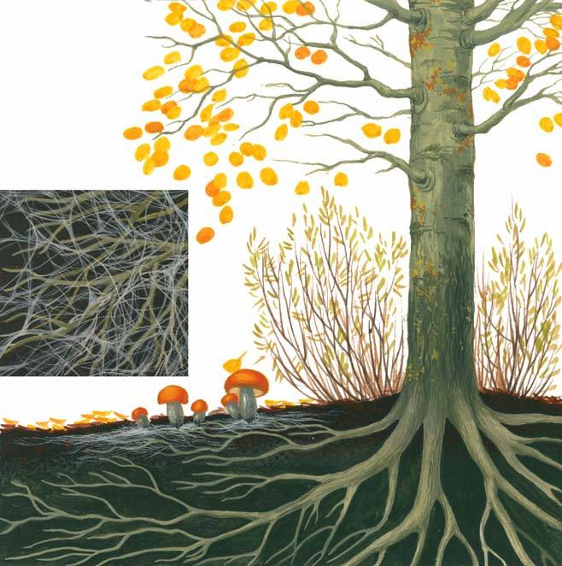
Взаємодія з коренями інших організмів
Симбіоз - це тривале або постійне співжиття двох або більше організмів, зазвичай приносить їм взаємну користь. Найбільш відомий приклад симбіозу - лишайники (симбіоз грибів і водоростей), дерев і грибів (білий гриб і дуб)

Slide 19
Закріплення вивченого матеріалу
Установіть послідовність розміщення зон кореня, починаючи з його кінчика:
А Зона поділу;
Б Провідна зона;
В Всисна зона;
Г Кореневий чохлик;
Д Зона розтягування.

Slide 20
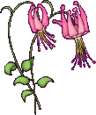

Успіхів у вивченні теми!

